Slide 1


Workshops
GitHub
QA
Abril 2025
GitHub

Slide 2



Objetivo:
Promover el uso eficiente de GitHub Copilot para optimizar la escritura de pruebas automatizadas, mejorar la calidad del código y aumentar la productividad en la detección de errores.
.

Slide 3
Módulos Para Workshop QA
Introducción: Conceptos Generales Sobre Testing e IA Generativa
GitHub Copilot Fundamentals
Generación Plan de Pruebas y Casos de prueba.
Automation GUI.
API Automation.
Performance Testing

Slide 4
Workshop
Introducción: Conceptos generales de Testing y GenIA

Slide 5

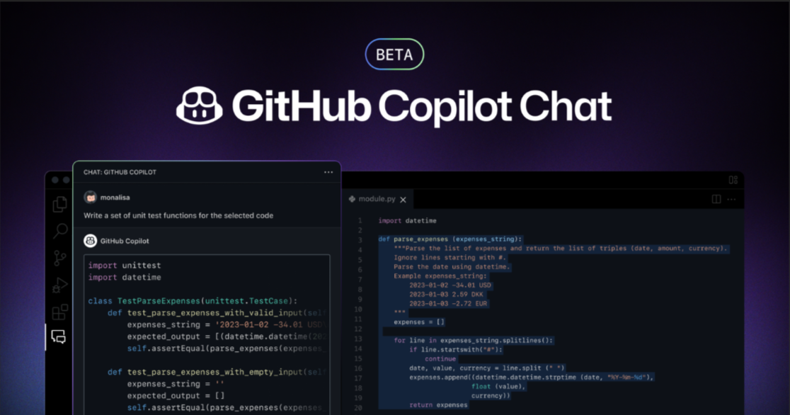
Introducción: Conceptos Generales sobre Testing e Inteligencia Artificial Generativa
¿Qué es la IA Generativa?
La Inteligencia Artificial Generativa es una rama de la inteligencia artificial capaz de crear contenido nuevo y original, como textos, imágenes o música, a partir de patrones aprendidos en grandes conjuntos de datos.
¿Como la ocupamos en el día a día?
Como parte de nuestro trabajo del día a día como QA´s, nos permite comprender y generar Documentación, generar pruebas y código fuente para auxiliarnos en el proceso de Automatización mediante el uso de comandos o preguntas que se realizan a la interface de Github Copilot. (Opción mas común)

Slide 6
Introducción: Conceptos Generales sobre Testing e Inteligencia Artificial Generativa
Testing, Actividades principales
Detección temprana de defectos.
Prevención de incidencias.
Leer documentación funcional.
Armado de Plan de pruebas.
Armando de Estretegia de pruebas
Confección de criterios de aceptación.
Armado y escritura de Casos de Prueba.
Uso y actualización de herramientas de gestión.
Automatización de Pruebas y generación de código.
Análisis y reporteria de métricas.
Integración continua.
Pruebas de performance.
Capacidades de la IA Generativa en Testing.
Detección temprana de defectos.
Prevención de incidencias.
Leer documentación funcional.
Armado de Plan de pruebas.
Armando de Estretegia de pruebas
Confección de criterios de aceptación.
Armado y escritura de Casos de Prueba.
Uso y actualización de herramientas de gestión.
Automatización de Pruebas y generación de código.
Análisis y reporteria de métricas.
Integración continua.
Pruebas de performance.

Slide 7
Workshop
GitHub Copilot Fundamentals

Slide 8
Temario para Workshop GitHub Copilot Fundamentals
Prerequisitos/instalación.
Github Copilot,
Evolución en últimos meses
Github Copilot – Chat
Github Copilot – Web
Github Copilot – Inline
Github Copilot – Edits
Github Copilot – Custom Instructions
Github Copilot - Vision

Slide 9
Workshop – GitHub Copilot Fundamentals.
Software Necesario.
Visual Studio Code.
Visual Studio Code Insider
Github Copilot.
Git 2.46.0
Gradle 8.7 **
Java / OpenJDK 21.0.2
Karate 1.4.1
K6 0.56.0
NodeJs 22.4.1
Python 3.13.0****
SerenityBDD 4.1.14
Prerrequisitos Técnicos
Usuario de GitHub Enterprise con acceso a GitHub Copilot.

Slide 10

Workshop – GitHub Copilot Fundamentals.
Objetivo.
Checar instalación de software requerido.
Pasos.
Comprobación de Node JS.
Abrir una terminal desde visual studio code y ejecutar el comando ”node --version”
Comprobación de Gradle.
Abrir una terminal desde visual studio code y ejecutar el comando “gradle –-version”.
Comprobación de Git.
Abrir una terminal desde visual studio code y ejecutar el comando “git –-version”

Slide 11
Workshop – GitHub Copilot Fundamentals.
Objetivo.
Configurar Github Copilot con su usuario corporativo para poder interactuar con Copilot.
Pasos.
Abrir Visual Studio Code, ir la sección de extensiones y buscar “Github Copilot”, seleccionarla e instalarla.
Configurar nuestro usuario para poder acceder a Copilot, firmarse en GitHub.com y autorizar a visual studio para el login.
Verificar que estamos autenticados a GitHub y GitHub Copilot.
Probar una interacción con el chat de Copilot.
Navegación de características de Copilot

Slide 12
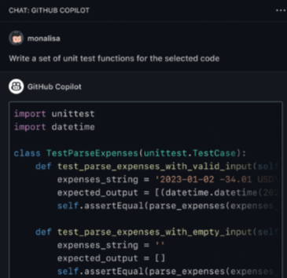

Workshop – GitHub Copilot Fundamentals
¿Qué es GitHub Copilot?
Es un asistente de Inteligencia Artificial para codificar que nos ayuda a generar y explicar código fuente de una manera más rápida disminuyendo el esfuerzo del desarrollador.
¿Con que datos fue entrenado Github Copilot ?
Github Copilot ha sido entrenado con modelos de datos desarrollados por Github, OpenAI y Microsoft, con lenguaje natural, código fuente de fuentes públicas que incluyen repositorios de Github públicos.

Slide 13

Estrategias de Prompting
Proporcionar Contexto a Copilot
Abrir archivos relevantes
Comentarios en funciones/módulos
Funciones bien escritas y nombres descriptivos
Comentarios en línea
Documentación externa
Sé Predecible con tu Código
Convenciones de nomenclatura estándar
Arquitectura consistente como MVC
¿Que es Prompt?
Prompt se define como a una solicitud o estímulo diseñado para guiar la interacción entre un sistema de IA (un chatbot , por ejemplo)
Características de un prompt
Acción Clara: Usar palabras en infinitivo que permita a la IA saber que se necesita realmente. Ej. (generar, explicar, corregir, documentar).
Contexto: Si bien Copilot tiene como contexto el codigo que hay en tu editor se puede especificar un contexto dentro del prompt de lo que se requiere para mejorar la respuesta.
Rol: Mencionar a la IA que asuma un rol especifico dentro de la pregunta para que tenga una mejor perspectiva de lo que se requiere.
Principio de las 3S: Simple, Specific, Short
Simple: Evitar prompts complejos o ambiguos.
Specific: Proporcionar detalles clave (lenguaje, framework, restricciones).
Short: Instrucciones concisas para respuestas rápidas y precisas.

Slide 14
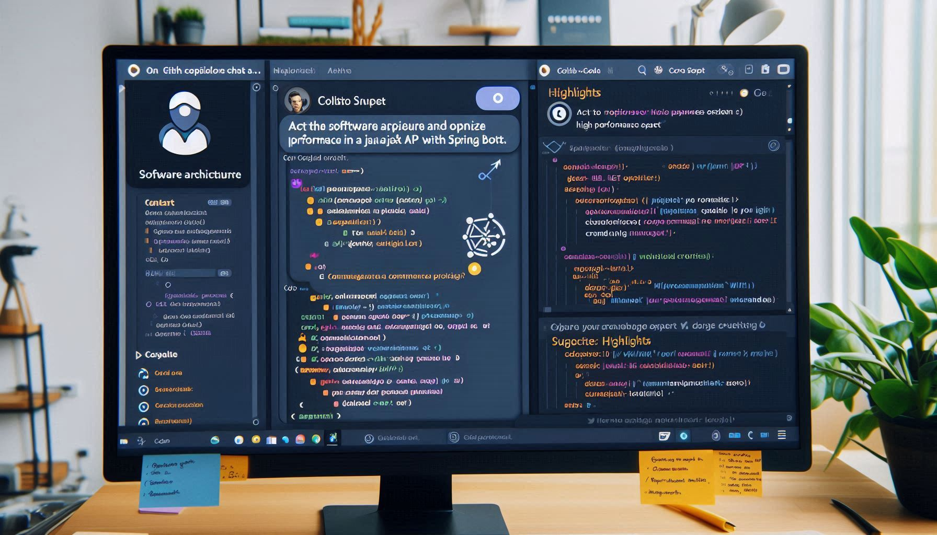
Estrategias de Prompting
Role Prompt: Consiste en indicar a Copilot un "rol" específico, por ejemplo: "Actúa como un desarrollador senior en Java y genera un servicio REST con Spring Boot. "Esto ayuda a generar código alineado con el contexto esperado.
Cadena de Pensamiento: Desglosa el problema en pasos secuenciales para mejorar la precisión: "Primero, genera la estructura de un componente en Angular. Luego, añade la lógica para manejar eventos. Finalmente, incluye pruebas unitarias.“
Estrategia de Pros y Contras: Se utiliza para explorar ventajas y desventajas de distintas implementaciones:"¿Cuáles son los pros y contras de usar Redux en una app React en comparación con Context API? "Esto fomenta respuestas analíticas y comparativas.

Slide 15

Github Copilot – Evolución últimos 6 meses
Modo Agente (Vista Previa): Permite a Copilot iterar en su código, corregir errores automáticamente, sugerir comandos de terminal y analizar errores en tiempo de ejecución.
Ediciones con Copilot: Edita múltiples archivos a la vez mediante instrucciones en lenguaje natural en VS Code y JetBrains IDEs.
Sugerencias de Edición Siguiente: Predice y sugiere la siguiente edición de código, implementable con un toque de tecla.
Archivos de Indicaciones: Permite guardar y compartir instrucciones reutilizables dentro de VS Code.
Visión para Copilot: Genera interfaces de usuario y código a partir de maquetas o imágenes.
Indexación Semántica Instantánea: Reduce significativamente el tiempo de indexación del código para Copilot.
Nuevos Modelos de Lenguaje: Integración de Gemini 2.0 Flash, o3-mini, GPT-4o y Claude Sonnet para mejorar las capacidades de chat y finalización de código . Ahora se puede seleccionar el modelo preferido.
Mayor Compatibilidad con IDEs. JetBrains: Soporte para Copilot Edits, Integración de o3-mini y Gemini 2.0 Flash, Eclipse: Finalización de código, Chat en vista previa, Xcode Chat.
Extensiones de Copilot (Vista Previa): Permiten integrar herramientas externas en Copilot Chat.
Mejoras en la Revisión de Código: Revisión de código en vista previa.
diversas mejoras en la experiencia de usuario (UX)

Slide 16
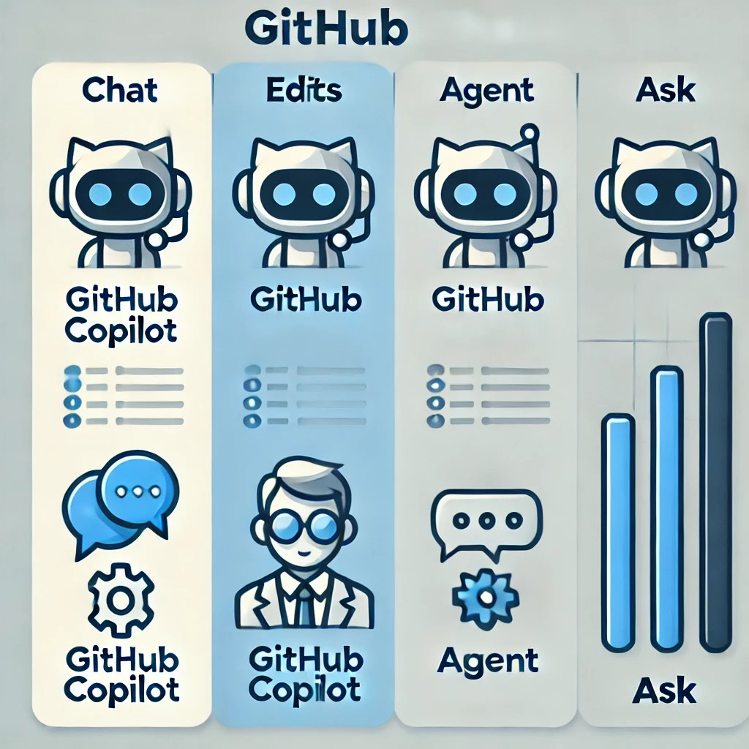

Github Copilot – Chat
interactuar en lenguaje natural con un asistente que entiende el código, contexto y necesidades, ideal para resolver dudas, pedir explicaciones o generar código paso a paso
Ideal para explorar ideas o entender código desconocido
Permite iterar soluciones paso a paso
- Responde como un mentor técnico, no solo edita, te enseña
Flexible y conversacional

Slide 17
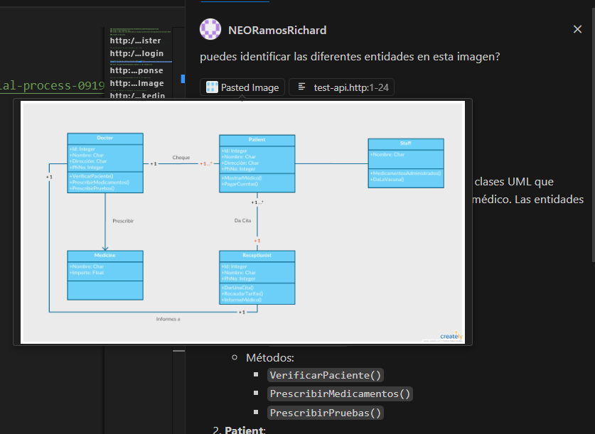

Github Copilot – Chat - Vision
GitHub Copilot Vision
funcionalidad avanzada que permite analizar imágenes y capturas de pantalla de código para interpretar su contenido y generar explicaciones, sugerencias o conversiones automáticas.
¿Qué Puede Analizar Copilot Vision?
Capturas de Código
Diagramas y Esquemas Técnicos
Interfaces de Usuario y Diseño
Errores y Logs en Imágenes
Manuscritos y Texto en Imágenes

Slide 18






Github Copilot – Chat - Models
Modelos actualmente disponibles dentro el modo inmersivo de Copilot Chat:

Slide 19
Github Copilot – Chat - Models
Modelo LLM | Proveedor | Capacidad de Código | Velocidad | Costo Aproximado | Puntos Destacados
GPT-4o | OpenAI | 🔹🔹🔹🔹🔹 (Muy alto) | 🚀🚀🚀🚀🚀 (Muy rápido) | Gratuito (limitado) / Pago | Mejor rendimiento general, multimodal (texto, visión, audio)
Claude 3.5 Sonnet | Anthropic | 🔹🔹🔹🔹 (Alto) | 🚀🚀🚀🚀 (Rápido) | Gratuito (limitado) / Pago | Equilibrio entre velocidad y capacidad de código
Claude 3.7 Sonnet | Anthropic | 🔹🔹🔹🔹🔹 (Muy alto) | 🚀🚀🚀🚀🚀 (Muy rápido) | Pago | Mejor optimización y comprensión del código
Gemini 2.0 Flash | Google DeepMind | 🔹🔹🔹 (Medio) | 🚀🚀🚀🚀 (Rápido) | Gratuito (limitado) / Pago | Ligero y eficiente, mejor para respuestas rápidas
o1 | OpenAI | 🔹🔹🔹🔹 (Alto) | 🚀🚀🚀🚀🚀 (Muy rápido) | Gratuito / Pago | Código eficiente y bajo consumo de recursos
o1-mini | OpenAI | 🔹🔹🔹 (Medio) | 🚀🚀🚀🚀🚀 (Ultra rápido) | Gratuito | Más ligero, ideal para asistencia rápida en código

Slide 20
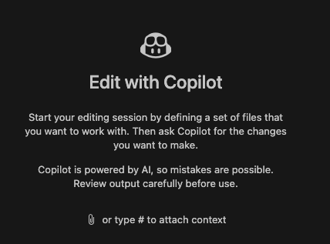
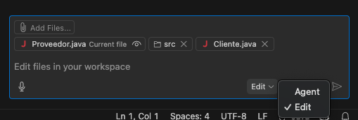
Github Copilot – Edits
GitHub Copilot Edits.
Característica de Github Copilot que permite la interacción del usuario con Copilot para que a partir de una solicitud mas contexto especifico. Copilot modifique y/o genere archivos directamente como parte de la respuesta a la solicitud generada
Características:
Modo Edición.
Modo Agente.
Agregar conjunto de archivos para considerar dentro la modificación
Edición directa sobre archivos involucrados.
Creación de archivos dentro de carpetas de tu workspace

Slide 21
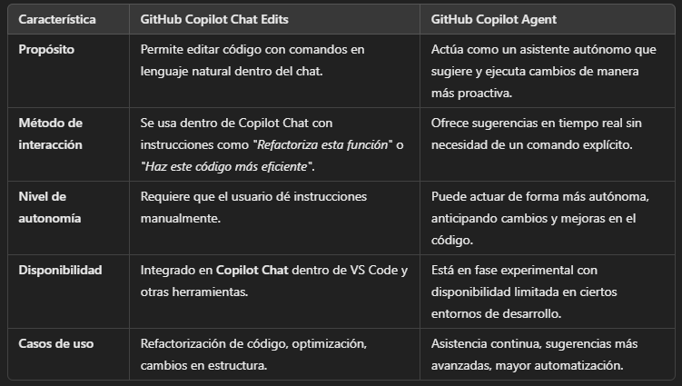
Github Copilot – Modo Agent
GitHub Copilot Edits – Modo Agent
En modo agente, Copilot Edits opera de forma más autónoma y dinámica para lograr el resultado deseado. El modo agente Copilot determina el contexto relevante, ofrece cambios de código y comandos de terminal, e itera para solucionar problemas.
GitHub Copilot Edits – Modo Edit
La opción de Copilot Edits es un modo un poco mas manual donde el usuario establece el control de los archivos involucrados en la modificación y Github Copilot modificara estos archivos en caso de ser necesario y/o creara los necesarios tomando como referencia el contexto de los archivos involucrados.

Slide 22
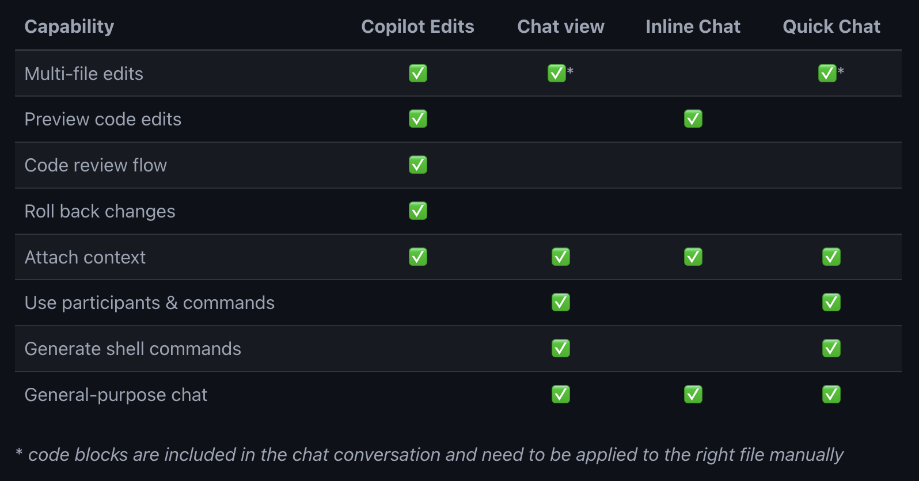
Github Copilot – Diferencias Chat / Edits
GitHub Copilot Edits
Copilot Edits te introduce en el contexto de la edición de código, donde inicias una sesión de edición y usas indicaciones para realizar cambios en tu código base. Copilot Edits puede generar y aplicar cambios de código directamente en varios archivos de tu código base. Puedes previsualizar inmediatamente las ediciones generadas dentro del contexto de tu código.
Github Copilot Chat.
La vista de chat te ofrece una interfaz de chat más general para hacer preguntas sobre tu código o temas tecnológicos en general. Copilot también puede proporcionar sugerencias de código y generar bloques de código como parte de la conversación de chat. Debes aplicar manualmente cada bloque de código a los diferentes archivos de tu proyecto para evaluar su validez.

Slide 23
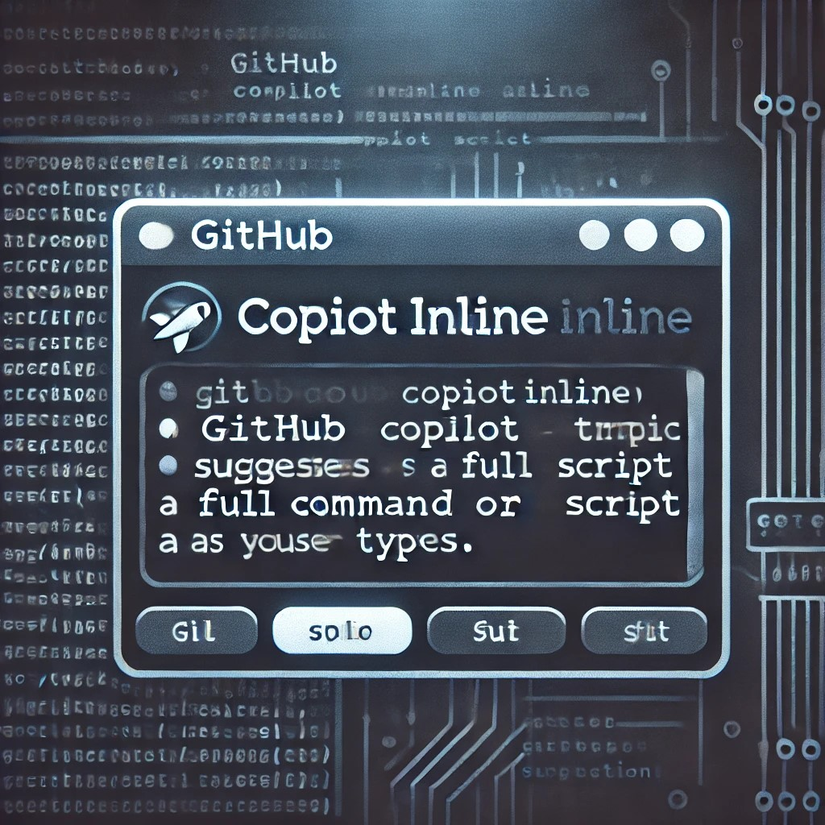
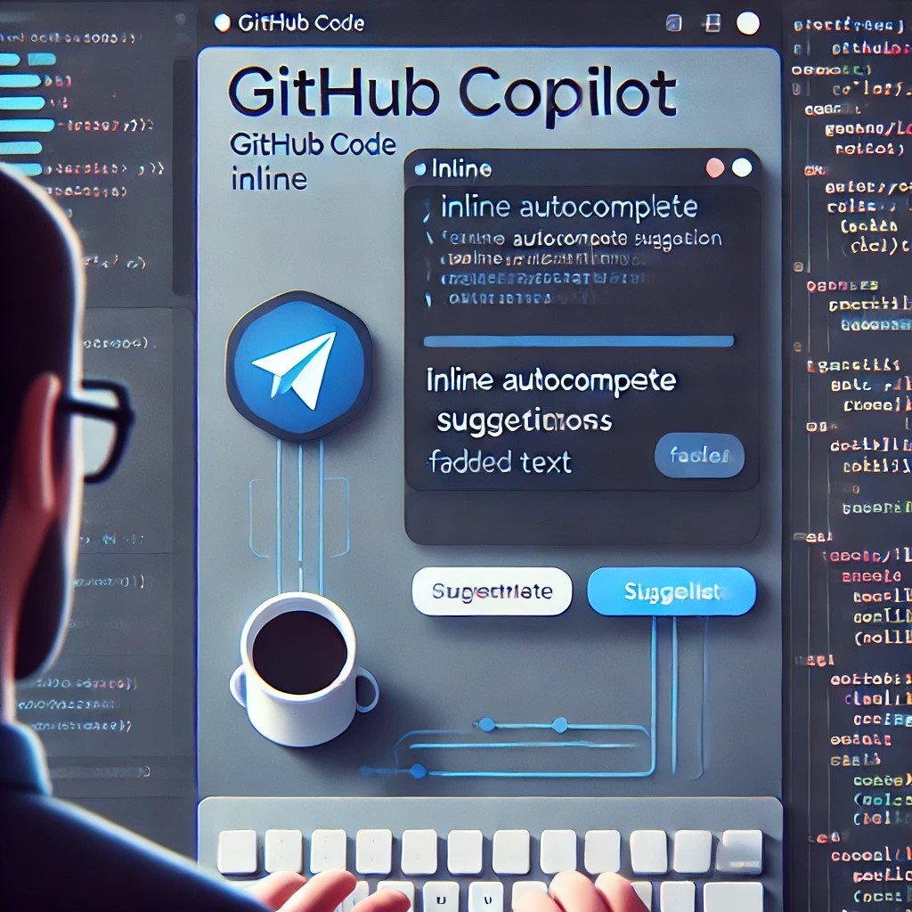
Github Copilot – Inline
Experiencia de autocompletado inteligente directamente en tu editor de código y terminal
sugiere líneas completas, funciones, y estructuras, anticipándose a tu lógica y contexto
Autocompletado de código:
Sugiere líneas y bloques enteros durante la escritura, basándose en el contexto del archivo y tu historial reciente
Sugiere comandos de terminal, opciones y hasta scripts completos, ideal para tareas repetitivas o complejas. (CLI inline asist).
Aprende del código alrededor y adapta las sugerencias a tu estilo de trabajo y stack tecnológico.

Slide 24
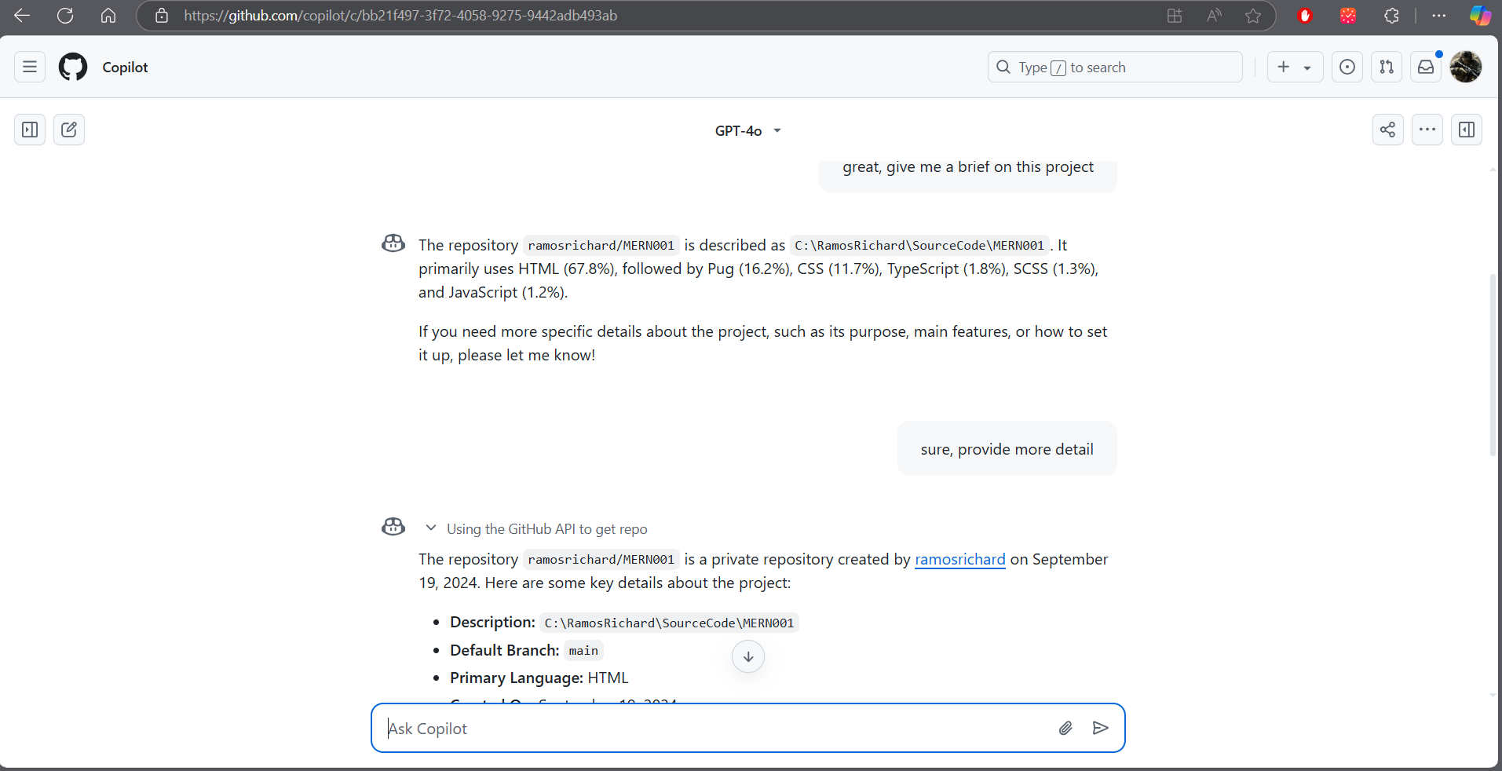

Github Copilot – Web (Chat y búsquedas dentro de los repos).
GitHub Copilot Web: IA en tu Navegador
Versión basada en navegador de Copilot, que permite a los desarrolladores aprovechar su potencial sin necesidad de un IDE.
¿Cómo Funciona?
Sugerencias de Código en el Navegador
Generación de Documentación
Análisis de Pull Requests (PRs)
Interacción con el código en un repositorio
https://github.com/copilot/

Slide 25
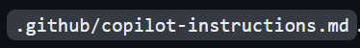
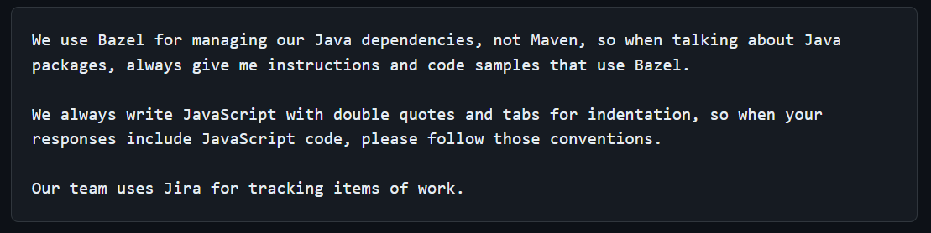
Github Copilot – Custom Instructions
1.Creación de un archivo de instrucciones personalizadas en el repositorio:
2.Agregar instrucciones en lenguaje natural al archivo en formato MarkDown.
Ejemplo de archivo que contiene 3 instrucciones que serán considerada en todas las preguntas del Chat:

Slide 26
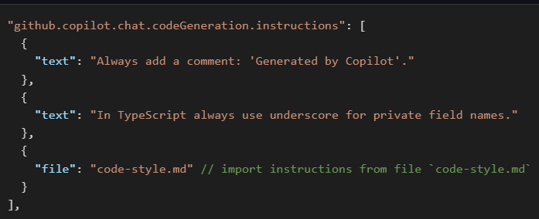
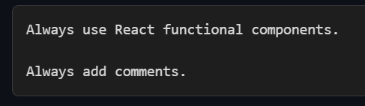
Github Copilot – Custom Instructions
Se pueden especificar custom instructions para propósitos específicos, usando Settings:
Instrucciones Generación de Código.
Instrucciones Generación de Pruebas.
Instrucciones Revisión de Código.
Instrucciones Generación Mensajes de Commit.
Instrucciones Generación y descripción de Pull Request.
Archivo settings.json:

Slide 27
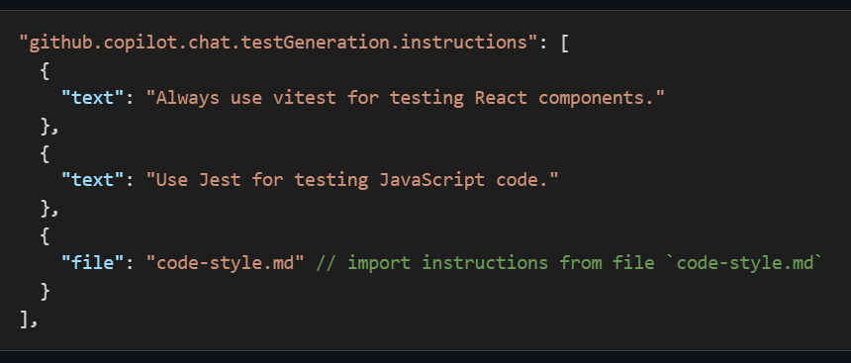
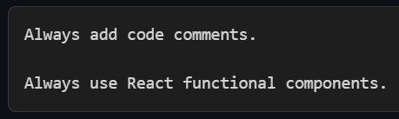
Github Copilot – Custom Instructions
Definir custom instructions para Generación de Pruebas:

Slide 28
Workshop – GitHub Copilot Fundamentals - Ejercicios
1.- Usar GitHub Copilot Para Crear un proyecto desde 0
2.- Creación de un archivo de instrucciones personalizadas en el repositorio :
3.- Definir custom instructions para Generación de Test (manuales o Automatizados)
4.- Usar Copilot GitHub Para Probar la Creación de Test Cases (Manuales o Automatizados)
5.- Usar GitHub Copilot Agents para ejecución y creación de Test*

Slide 29
Workshop
Generación de Documentación, Plan de Pruebas y Casos de Prueba

Slide 30
Objetivo:
Usar Adecuadamente GitHub Copilot para la creación de planes de prueba, Criterios de aceptación, Casos de prueba, y demás tareas del día a dia
.

Slide 31
Workshop – Generación de Documentación, Plan de pruebas y casos de prueba
Análisis de documentación
Generación Plan de Pruebas y Casos de prueba y criterios de aceptación.
Análisis de elementos web y de codigo

Slide 32
Workshop – Generación de Documentación, Plan de pruebas y casos de prueba
Análisis de Documentación (y creación)
Contexto: Mediante archivos de código en VsCode, Prompt, archivos adjuntos..se debe de proporcionar un contexto adecuado a lo que se desea obtener
Alcance: Relacionado con archivos de configuración, Escritura del prompt y en testing, fundamentalmente a la finalidad de la prueba.
Ejercicios:
Generar Criterios de aceptación en base a Descripcion de Historias de Usuario:
Generar Casos de prueba en base a Criterios de aceptación en formato BDD.
Generar Casos de Prueba con pasos y resultados esperados.
Generar Ideas de Testing en base a elementos WEB.
Generar Scripts Automatizados en Base a elementos web.
Consideraciones:
Fuente u origen del contexto (documento, elemento web, código)
Metodología de Testing a utilizar.
Equipo de trabajo, roles y funciones.
Tipo de documentación a analizar.
Tipo de análisis a realizar.
Resultado del análisis (Finalidad)
Opcionales:
Mismo análisis y tarea en:
.- Copilot web
.- Copilot en VsCode (sin proyecto)
.- Copilot (Con proyecto)
.- Copilot (Con propyecto como contexto)

Slide 33
Workshop
Automation GUI

Slide 34
Workshop – Automation GUI
Repositorio:
https://github.com/SrMaMu/Serenity
Git:
https://github.com/SrMaMu/Serenity.git
Ejercicios:
https://github.com/SrMaMu/Serenity/blob/main/Guia.md
Automation GUI:
Automatización de interfaz de usuario.
Frameworks mas conocidos: Selenium, Serenity, RobotFramework, Playwright, Cypress.
Lenguajes mas usados: Java, JavaScript, Python
Patrones de Diseño.
Metodologías.
Conocimiento Tecnico:
HTML – CSS – DOM.
Locators.
Variables y Parámetros.
XPaths
Keywords..

Slide 35
Workshop
API Automation

Slide 36
Workshop – API Automation
Repositorio:
https://github.com/SrMaMu/IA_Karate
Git:
https://github.com/SrMaMu/IA_Karate.git
Ejercicios:
https://github.com/SrMaMu/IA_Karate/blob/main/guia.md
Automation API: (Karate oficial)
https://www.karatelabs.io/
https://github.com/karatelabs/karate
https://karatelabs.github.io/karate/

Slide 37
Workshop
Performance Testing

Slide 38
Workshop – Performance Testing
Performance Testing
https://k6.io/
https://github.com/grafana/k6
Repositorio:
https://github.com/SrMaMu/IA_K6
Git:
https://github.com/SrMaMu/IA_K6.git
Ejercicios: https://github.com/SrMaMu/IA_K6/blob/main/guion.md

